Slide 1




Напреден C++ - Датотеки
4
Предавач:Сања Ташковска
Notes:
E-mail: sanja_taskovska@hotmail.com

Slide 2

RAM VS Хард диск
Каде се чуваа податоците што ги внесувавме и што ги добивавме на излез во C++ програмите до сега?
Notes:
Програмите што ги пишувавме до сега во C++ се копираа во RAM меморијата и процесорот ги извршуваше. Но кога ќе го исклучевме компјутерот се што има во RAM меморијата се брише. Значи сите променливи кои што сме ги декларирале, сите податоци кои што сме ги внеле во нашата програма или сме ги добиле како резултат се бришат.
Поради таа причина се користат датотеките како запис на хард диск. Значи се што сакаме да внесеме во нашата програма или сакаме да добиеме како излез може да го внесеме во некоја датотека (пр. *.txt датотека) и дури и кога ќе го исклучиме компјутерот и повторно ќе го приклучиме, ќе може да ја извршиме програмата и податоците нема да ни се изгубат.
Пр. имаме направено некоја игра која на крај треба да испечати листа од играчи со најдобри поени. Во тој случај отвораме датотека при секое завршување на играта и на корисникот му овозможуваме да си внесе име и презиме и заедно со неговите поени му ги запишуваме во датотека. Потоа кога некој друг играч ќе ја игра истата игра, повторно ја отвораме истата датотека и ќе може да ги подредиме сите играчи во зависност од нивните поени и да видиме тој играч на кое место се наоѓа.

Slide 3
Што е датотека?
Датотека претставува множество податоци зачувани на надворешни мемории под едно име
Можат да содржат различни податоци како: текст, броеви, слики, звук и тн.
Датотеките се делат на:
Влезни датотеки – оние од кои може само да се чита
Излезни датотеки – оние во кои може само да се запишува
Влезно-излезни датотеки – оние од кои може да се чита и во кои може да се запишува

Slide 4
Поток на податоци
При читањето податоците се изнесуваат од датотеката во меморијата
При запишувањето податоците се изнесуваат од меморијата во датотеката
Овие преноси на податоци од датотека во меморија и обратно може да ги замислиме како „поток“ на податоци (анг. stream)
Во C++ исто се нарекува stream или датотечен поток

Slide 5
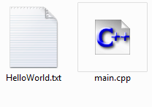

Физички VS Логички датотеки
Физички датотеки – се датотеките кои се чуваат на надворешни мемории и тие често имаат тип (се запишуваат како ime.tip)
Логички датотеки - во програмите се користат посебни типови променливи со кои се симулираат физичките датотеки
име
тип
променлива за
логичка датотека
Notes:
Логички датотеки или променливи за логички датотеки.

Slide 6
C++ библиотека за работа со датотеки
#include <fstream>
Стандардната C++ библиотека ги дефинира следните типови податоци:
ifstream - влезни датотеки
ofstream - излезни датотеки
fstream - влезно-излезни датотеки
Notes:
За да можеме да ги користиме функциите за работа со датотеки прво треба да ја вклучиме библиотеката во C++
#include <fstream>

Slide 7
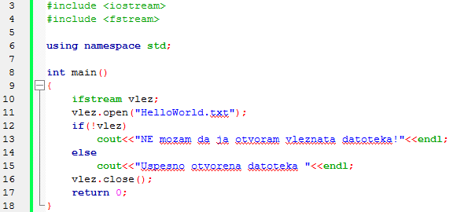
Ifstream
IFSTREAM – не креира фајлови, само чита од веќе постоечки.
Името на датотеката може да го наведеме и при самото креирање на променливата или со повикување на методот Open()
како што е дадено во примерот
ifstream vlez(“HelloWorld.txt”);
Доколку датотеката “HelloWorld.txt” не постои ќе се појави
порака дека не може да ја отвори датотеката.
Notes:
//1. Otvoranje na vlezna datoteka od koja mozam samo da citam
#include <iostream>
#include <fstream>
using namespace std;
int main()
{
ifstream vlez;
vlez.open("HelloWorld.txt");
if(!vlez)
cout<<"NE mozam da ja otvoram vleznata datoteka!"<<endl;
else
cout<<"Uspesno otvorena datoteka "<<endl;
vlez.close();
return 0;
}

Slide 8
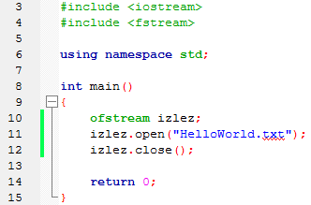
Ofstream
OFSTREAM – креира фајлови и
може да запишува во нив.
Името на датотеката може да го наведеме и при самото креирање на променливата или со повикување на методот Open()
како што е дадено во примерот
ofstream izlez(“HelloWorld.txt”);
Доколку датотеката “HelloWorld.txt” не постои ќе се креира
нова, доколку постои тогаш ќе се пребрише старата
содржина со новата.
Notes:
//2. Otvoranje na izlezna datoteka vo koja mozam samo da zapisuvam
#include <iostream>
#include <fstream>
using namespace std;
int main()
{
ofstream izlez;
izlez.open("HelloWorld.txt");
izlez.close();
return 0;
}

Slide 9
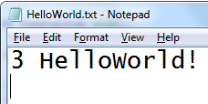
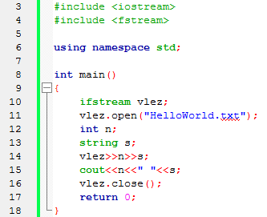
Читање од датотека
Влезна датотека:
Датотеката мора да се наоѓа
во истиот фолдер со програмата.
Во спротивно треба да се наведе точната патека до датотеката (пр. C:/датотека)
Notes:
//3. Citanje od nekoja veke postoecka datoteka i pecatenje na ekran
#include <iostream>
#include <fstream>
using namespace std;
int main()
{
ifstream vlez;
vlez.open("HelloWorld.txt");
int n;
string s;
vlez>>n>>s;
cout<<n<<" "<<s;
vlez.close();
return 0;
}

Slide 10
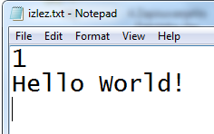
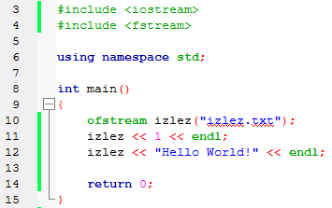
Запишување во датотека
Излезна
датотека:
Notes:
//4. Kreiranje i zapisuvanje vo datoteka
#include <iostream>
#include <fstream>
using namespace std;
int main()
{
ofstream izlez("izlez.txt");
izlez << 1 << endl;
izlez << "Hello World!" << endl;
return 0;
}

Slide 11
Пр. за запишување во датотека
Да се напише програма која ќе отвори датотека и во неа ќе ги запише броевите од 1 до 10.
#include <iostream>
#include <fstream>
using namespace std;
int main()
{
ofstream izlez;
izlez.open("izlez.txt");
for(int i=1;i<=10;i++)
izlez << i << " ";
izlez.close();
return 0;
}
Notes:
//5. Primer za zapisuvanje vo datoteka na broevi od 1 do 10
#include <iostream>
#include <fstream>
using namespace std;
int main()
{
ofstream izlez;
izlez.open("izlez.txt");
for(int i=1;i<=10;i++)
izlez << i << " ";
izlez.close();
//ili moze da se napise i bez f-jata Open()
/*
ofstream izlez("izlez.txt");
for(int i=1;i<=10;i++)
izlez << i << " ";
*/
return 0;
}

Slide 12
Што ако претходната програма ја извршиме уште еднаш?
Датотеката ќе се пребрише!
Ако сакаме само да запишуваме податоци во датотеката без да ни се пребришат, во методот Open() треба како втор аргумент да го ставиме ios::app или да го ставиме како втор аргумент при креирање на самата променлива
ofstream izlez;
izlez.open("izlez.txt",ios::app);
for(int i=1;i<=10;i++)
izlez << i << " ";
izlez<<endl;
izlez.close();
Notes:
//6. Primer za zapisuvanje vo datoteka na broevi od 1 do 10
//bez da se prebrisat starite podatoci
#include <iostream>
#include <fstream>
using namespace std;
int main()
{
ofstream izlez;
izlez.open("izlez.txt",ios::app);
for(int i=1;i<=10;i++)
izlez << i << " ";
//za sekoe sledno izvrsuvanje broevite da se zapisat vo nov red
//koga kje se izlezi od for ciklusot zapisuvame endl
izlez<<endl;
izlez.close();
return 0;
}

Slide 13
Fstream
За да може да се чита од некоја датотека и во неа да се запишува, треба да се декларира променлива за влезно-излезна датотека
Поврзувањето на променлива за влезно-излезна датотека со физичка датотека се врши на истиот начин како и кај влезни или излезни датотеки, со таа разлика што тука мора да се нагласи за што се отвора датотеката: за читање, запишување, за допишување (додавање) на податоци на крај и сл.
Начинот со кој се нагласува за што се отвора датотеката се прави со одреден параметар:
имеНаПроменлива.open(имеНаДатотека, параметар)

Slide 14
Вредности на параметарот
Параметар | Начин на отворање на дат.
ios::in | Влезна датотека
ios::out | Излезна датотека
ios::app | Излезна дат. за допишување на крајот
ios::ate | Отвора постоечка дат. и го бара крајот на датотеката
ios::nocreate | Отвора дат. само ако таа постои
ios:noreplace | Отвора дат. само ако таа не постои
ios::trunc | Отвора постоечка дат. и ја брише старата содржина
ios::binary | Отвора дат. во бинарен мод. Ако не е назначено датотеката се отвора во текстуален мод.
Notes:
- app(append) Set the stream's position indicator to the end of the stream before each output operation.
- ate(at end) Set the stream's position indicator to the end of the stream on opening.
- binary(binary) Consider stream as binary rather than text.
- in(input) Allow input operations on the stream.
- out(output) Allow output operations on the stream.
- trunc(truncate) Any current content is discarded, assuming a length of zero on opening.

Slide 15

Пр. за читање и запис во датoteka
#include <iostream>
#include <fstream>
using namespace std;
int main()
{
fstream datoteka;
datoteka.open("datoteka.txt",ios::in);
int a, b;
datoteka>>a>>b;
datoteka.close();
cout<<"a + b = "<<a+b;
datoteka.open("datoteka.txt",ios::out | ios::app);
datoteka<<endl;
datoteka<<a+b<<endl;
datoteka.close();
return 0;
}
Влезна датотека:
Notes:
//7. Citanje i zapisuvanje vo ista datoteka
#include <iostream>
#include <fstream>
using namespace std;
int main()
{
fstream datoteka;
datoteka.open("datoteka.txt",ios::in);
int a, b;
datoteka>>a>>b;
datoteka.close();
cout<<"a + b = "<<a+b;
datoteka.open("datoteka.txt",ios::out | ios::app);
datoteka<<endl;
datoteka<<a+b<<endl;
datoteka.close();
return 0;
}

Slide 16
Поважни ф-ии за работа со датотеки
seekg() – е функција за движење низ влезна датотека
seekp() – е функција за движење низ излезна датотека
eof() – логичка функција за испитување дали е крај на датотеката
clear() – ресетирање на датотеката за читање од почеток
getline() – функција за читање цела линија од датотека
is_open() – враќа true доколку датотеката е отворена
fail() - враќа true доколку претходната операција завршила неуспешно, или програмата не успеала да прочита податок бидејќи тој не се наоѓа во соодветен формат (на пример, се обидуваме да читаме цел број, но во датотеката има запишано букви)
Notes:
Постојат и други функции како:
- bad() - враќа true доколку претходната операција завршила неуспешно (на пример, се обидуваме да запишуваме во датотека која се наоѓа на диск на кој нема повеќе простор);
- good() - враќа true доколку последната операција завршила успешно

Slide 17
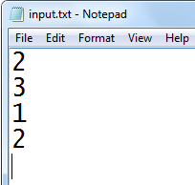
Пр. 1 за користење на некои ф-ии
ifstream dat("input.txt");
int sum = 0;
if (dat.is_open() == false)
{
cout << "datotekata ne e otvorena!";
return 0;
}
while (true)
{
int temp;
dat >> temp;
if (dat.eof() == true)
{
break;
}
if (dat.fail() == true)
{
cout << "Tekovniot podatok ne e cel broj i nastana greska!" << endl;
return 0;
}
else
sum += temp;
}
cout << "Zbirot e: " << sum << endl;
return 0;
Notes:
//8. Primer za koristenje na nekoi funkcii
#include <iostream>
#include <fstream>
using namespace std;
int main()
{
ifstream dat("input.txt");
int sum = 0;
if (dat.is_open() == false)
{
cout << "datotekata ne e otvorena!";
//zavrshi so izvrshuvanje na programata
return 0;
}
while (true)
{
int temp;
dat >> temp;
if (dat.eof() == true)
{
break;
}
if (dat.fail() == true)
{
cout << "Tekovniot podatok ne e cel broj i nastana greska!" << endl;
return 0;
}
else
sum += temp;
}
cout << "Zbirot e: " << sum << endl;
return 0;
}

Slide 18
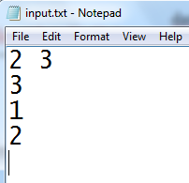

Пр. 2 за користење на некои ф-ии
string linija;
ifstream dat("input.txt");
cout << dat.eof() << endl;
while (dat.eof() == false)
{
getline(dat, linija);
cout<<linija<<endl;
}
cout << dat.eof() << endl;
dat.clear();
dat.seekg(0, ios::beg);
cout << dat.eof() << endl;
dat.close();
return 0;
Notes:
//9. Primer 2 za koristenje na nekoi funkcii
#include <iostream>
#include <fstream>
using namespace std;
int main()
{
string linija;
ifstream dat("input.txt");
// Ako go ispecatime eof(), rezultatot kje bide false
cout << dat.eof() << endl;
// Vleguva vo ciklus kade ja zema linija po linija
while (dat.eof() == false)
{
getline(dat, linija);
//ja pecatime sekoja linija
cout<<linija<<endl;
}
// Na kraj ako go ispecatime eof() kje bide true bidejki stignal do krajot
cout << dat.eof() << endl;
// Go bara pocetokot na datotekata, gi brise site fail bitovi (kako end-of-file bit)
//i go resetira eof bitot
dat.clear();
dat.seekg(0, ios::beg);
// Ako povtorno go ispecatime eof(), rzultatot kje bide false
cout << dat.eof() << endl;
dat.close();
return 0;
}

Slide 19

Пр. 3 за користење на некои ф-ии
ifstream dat("input.txt");
string line;
getline(dat, line);
if (line == "PI")
{
double pi = 3.14159265;
cout.precision(4);
cout << fixed << pi << endl;
}
return 0;
Notes:
//10. Primer so getline()
#include <iostream>
#include <iomanip>
#include <fstream>
#include <string>
using namespace std;
int main()
{
ifstream dat("input.txt");
string line;
getline(dat, line);
if (line == "PI")
{
double pi = 3.14159265;
cout.precision(4);
cout << fixed << pi << endl; //pechati '3.1416'
}
return 0;
}

Slide 20
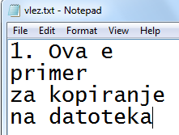
Задача 1
Да се напише програма која ќе отвори датотека “izlez.txt” и во неа ќе ја ископира целата содржина од некоја дадена датотека “vlez.txt”
Содржината на влезната датотека:
Пр. за влезна датотека:
Notes:
//1. Dadena e nekoja datoteka. Da se otvori nova izlezna datoteka vo koja
//kje se iskopira sodrzinata od dadenata datoteka
#include <iostream>
#include <fstream>
using namespace std;
int main()
{
ifstream vlezna("vlez.txt");
ofstream izlezna("izlez.txt");
//kopiranje na datotekata
string linija;
while(vlezna.eof()==false)
{
getline(vlezna,linija);
izlezna<<linija<<endl;
}
/*
char znak;
vlezna.get(znak);
while(vlezna)
{
izlezna<<znak;
vlezna.get(znak);
}
*/
vlezna.close();
izlezna.close();
return 0;
}

Slide 21
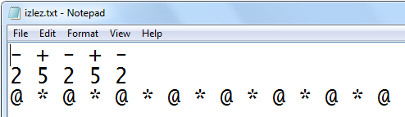
Задача 2
Да се напише програма која на корисникот ќе му дозволи да внесе 2 карактери и големина на низа. Потоа да се отвори излезна датотека “izlez.txt” и во неа да се запише низа генерирана од карактерите што ги внел корисникот наизменично. Притоа во датотеката треба да се чуваат сите низи при секое извршување на програмата.
Пр. за излезна датотека:
Notes:
//2. Generiranje na "niza" i nejzino zapisuvanje
#include <iostream>
#include <fstream>
using namespace std;
int main()
{
ofstream izlezna("izlez.txt", ios::app);
char k1,k2;
cout<<"Vnesete karakter 1: ";
cin>>k1;
cout<<"Vnesete karakter 2: ";
cin>>k2;
int n;
cout<<"Golemina na niza: ";
cin>>n;
for(int i=0;i<n;i++)
{
if(i%2==0)
izlezna<<k1<<" ";
else
izlezna<<k2<<" ";
}
izlezna<<endl;
izlezna.close();
return 0;
}

Slide 22
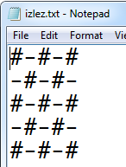
Задача 3
Да се напише програма во која корисникот на влез ќе внесе големина на матрица n, а на излез ќе добие матрица запишана во датотека во вид на шаховска табла.
Пр. за излезна датотека за n=5:
Пр. за излезна датотека:
Notes:
//3. Kreiranje na sahovska tabla vo datoteka
#include <iostream>
#include <fstream>
using namespace std;
int main()
{
int n;
cout<<"Vnesete n: ";
cin>>n;
ofstream izlezna("izlez.txt");
for(int i=0;i<n;i++)
{
for(int j=0;j<n;j++)
{
if((i%2==0 && j%2==0)||(i%2!=0 && j%2!=0))
izlezna<<"#";
else
izlezna<<"-";
}
izlezna<<endl;
}
izlezna<<endl;
izlezna.close();
return 0;
}

Slide 23
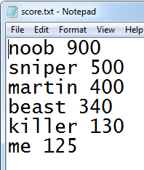
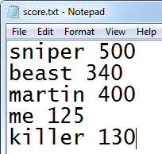
Задача 4
Да се напише програма која ќе претставува симулација на запишување на поени од некоја игра. За полесно тестирање на корисникот да му се овозможи да внесе име и поени од тастатура. Потоа да се земат поените од некоја излезна датотека да се подредат (заедно со новиот играч) и да се испечатат во истата датотека
Дат.
пред:
Дат.
потоа:
Notes:
//4. Simulacija na zacuvuvanje na podatoci od nekoja igra
//vo datotekata treba da ima ime i poeni
//problemot e sto sekogas koga kje treba da se zapisuvaat novi poeni
//toj igrac da se smesti na soodvetno mesto od tabelata so igraci
#include <iostream>
#include <fstream>
using namespace std;
int main()
{
//ofstream izlez("score.txt");
ifstream vlez("score.txt");
string ime, ime2;
int poen, poen2;
cout<<"Vnesi ime: ";
cin>>ime;
cout<<"Vnesi poeni: ";
cin>>poen;
string iminja[100];
int poeni[100];
int i=0;
string linija;
while(vlez.eof()==false)
{
vlez>>ime2>>poen2;
iminja[i]=ime2;
poeni[i]=poen2;
i++;
}
iminja[i]=ime;
poeni[i]=poen;
vlez.close();
for(int j=0;j<=i;j++)
{
for(int k=j+1;k<=i;k++)
{
if(poeni[j]<=poeni[k])
{
int pom=poeni[j];
poeni[j]=poeni[k];
poeni[k]=pom;
string pomS=iminja[j];
iminja[j]=iminja[k];
iminja[k]=pomS;
}
}
}
ofstream izlez("score.txt");
for(int m=0;m<=i;m++)
{
izlez<<iminja[m]<<" "<<poeni[m];
if(m!=i)
izlez<<endl;
}
izlez.close();
return 0;
}

Slide 24
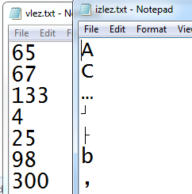
Задача 5
Да се напише програма која ќе чита од некоја влезна датотека броеви од ASCII карактери и ќе ги запишува во друга датотека нивните соодветни карактери.
Помош:
Што беше кастирање
(анг. cast)?
Notes:
//5. Citanje na ASCII brojki od edna datoteka
//i zapis na soodvetnite karakteri vo druga datoteka
#include <iostream>
#include <fstream>
using namespace std;
int main()
{
ifstream vlez("vlez.txt");
ofstream izlez("izlez.txt");
int ascii;
while(vlez.eof()==false)
{
vlez>>ascii;
izlez<<(char)ascii<<endl;
}
izlez.close();
vlez.close();
return 0;
}

Slide 25
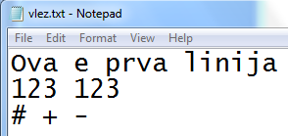

Задача 6
Да се напише програма која ќе отвори некоја датотека и ќе изброи колку линии има, колку зборови и колку карактери.
Ф-ја за читање карактер по карактер е get()
Пр. vlez.get(c);
или vlez>>c;
Каде ‘vlez’ е од тип ifstream, ‘c’ е од тип char.
Излез:
Notes:
//6. Broenje na linii, zborovi, karakteri od vlezna datoteka
#include <iostream>
#include <fstream>
using namespace std;
int main()
{
ifstream vlez;
vlez.open("vlez.txt");
string a;
char c;
if(!vlez)
cout<<"NE mozam da ja otvoram vleznata datoteka!"<<endl;
else
cout<<"Uspesno otvorena datoteka "<<endl;
int br=0;
//linija po linija
while(getline(vlez,a))
{
if(a!=" ")
br++;
//cout<<a<<endl;
}
cout<<"Br linii: "<<br<<endl;
br=0;
//go resetirame citanjeto na datotekata od pocetok
vlez.clear();
vlez.seekg(0, ios::beg);
//zbor po zbor
while(!vlez.eof())
{
vlez>>a;
//if(a!=" " && a!="\n")
br++;
//cout<<a<<endl;
}
cout<<"Br. zborovi: "<<br<<endl;
br=0;
//go resetirame citanjeto na datotekata od pocetok
vlez.clear();
vlez.seekg(0, ios::beg);
//karakter po karakter
while(!vlez.eof())
{
c=0;
vlez>>c;
if(c!=0)
br++;
//cout<<c<<endl;
}
cout<<"Br karakteri: "<<br<<endl;
return 0;
}

Slide 26
Задача 7
Да се напише програма која ќе симулира телефонски именик. На почеток корисникот ќе внесе колку телефонски броеви ќе внесува и потоа како ќе ги внесува телефонските броеви така тие ќе се запишуваат во датотека. За секој телефонски број корисникот треба да пополни име, презиме и телефонски број.
Notes:
//7. Imenik - Zapisuvanje vo datoteka ime, prezime i tel. broj
#include <iostream>
#include <fstream>
using namespace std;
int main()
{
ofstream izlez("izlez.txt",ios::app);
string ime, prezime, telefon;
int n;
cout<<"Kolku telefonski broevi kje vnesuvas? ";
cin>>n;
//ne gi skokaj praznite mesta
//izlez.unsetf(ios::skipws);
for(int i=0;i<n;i++)
{
cout<<"Ime: ";
cin>>ime;
izlez<<ime<<" ";
cout<<"Prezime: ";
cin>>prezime;
izlez<<prezime<<": ";
cout<<"Telefon: ";
cin>>telefon;
izlez<<telefon<<endl;
}
izlez.close();
return 0;
}

Slide 27



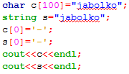

Мала помош за стрингови
Што ќе испечатат следните кодови?
1:
Излез:
2:
Излез:
3:
Излез:
Notes:
//11. Od ovoj primer moze da zabelezime deka
//potpolno e isto ako definirame string i niza od karakteri
#include <iostream>
#include <fstream>
using namespace std;
int main()
{
char c[100]="jabolko";
string s="jabolko";
c[0]='-';
s[0]='-';
cout<<c<<endl;
cout<<s<<endl;
//cout<<c[0]<<endl;
//cout<<s[0]<<endl;
//cout<<c<<endl;
//cout<<s<<endl;
return 0;
}

Slide 28
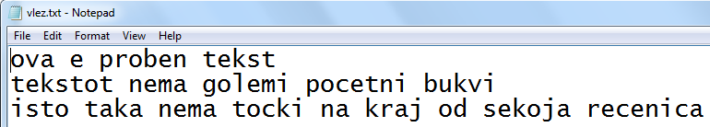
Задача 8
Ф-ја за сменување на мала во голема буква е
toupper(c), каде ‘c’ е променлива од тип char.
Да се напише програма која ќе чита од некоја датотека текст со повеќе линии, каде секоја линија не завршува на “.” и секоја линија не почнува со голема буква. Да се запише истиот текст во друга датотека но со почетни големи букви и после секој ред да стои “.”
Notes:
//8. Vo dadena datoteka da se pretvori sekoja pocetna bukva vo golema
//i na kraj od sekoj red da se stavi tocka
#include <iostream>
#include <fstream>
using namespace std;
int main()
{
ifstream vlez;
vlez.open("vlez.txt");
string linija;
char c;
string tekst;
//linija po linija
while(vlez.eof()==false)
{
getline(vlez,linija);
//namesto da se koristi f-jata toupper()
//moze da se naoga razlikata na mala od golema bukva
//a=97, A=65, razlikata e 32
//pa taka ako imame mala bukva so ascii 98, 98-32=66=B
linija[0]=toupper(linija[0]);
tekst+=linija+". \n";
}
cout<<tekst;
//zapisuvanje vo datoteka
ofstream izlez;
izlez.open("izlez.txt");
izlez<<tekst;
vlez.close();
return 0;
}

Slide 29
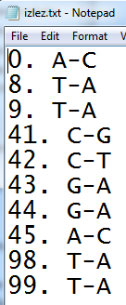
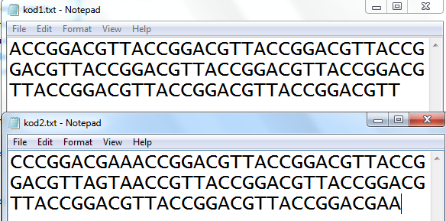
Задача 9
Да се напише програма која ќе чита генетски код со иста должина од 2 датотеки. Во трета датотека ќе печати ред. бр. на карактери кои се различни и самите карактери. А на екран ќе печати колку проценти се слични овие генетски кодови.
Излезна
дат.:
Излез:
Notes:
//9. Dadeni se 2 datoteki so genetski kod i so ista golemina.
//Vo 3ta datoteka da se ispecatat samo razlikite
//i na ekran da se ispecati kolku % tie datoteki se slicni
//DNA: A=adenin, G=gvanin, C=citozin, T=timin
#include <iostream>
#include <fstream>
using namespace std;
int main()
{
ifstream vlez1("kod1.txt");
ifstream vlez2("kod2.txt");
ofstream izlez("izlez.txt", ios::app);
char c1;
char c2;
int brVkupno=0;
int brGreski=0;
string s1,s2;
//karakter po karakter
while(vlez1.eof()==false)
{
c1=0;
vlez1.get(c1);
if(c1!=0)
{
s1+=c1;
brVkupno++;
}
//cout<<c1<<" ";
}
while(vlez2.eof()==false)
{
c2=0;
vlez2.get(c2);
if(c2!=0)
s2+=c2;
//cout<<c2<<" ";
}
for(int i=0;i<brVkupno;i++)
{
if(s1[i]!=s2[i])
{
izlez<<i<<". "<<s1[i]<<"-"<<s2[i]<<endl;
brGreski++;
}
}
float procent=100-((brGreski*100)/brVkupno);
cout<<"Dolzina "<<brVkupno<<". Greski: "<<brGreski<<endl;
//za pecatenje na decimalni broevi
//cout.precision(4);
//cout<<"Dvata genetski koda se slicni "<<fixed<<procent<<" %."<<endl;
cout<<"Dvata genetski koda se slicni "<<procent<<" %."<<endl;
vlez1.close();
vlez2.close();
izlez.close();
return 0;
}

Slide 30
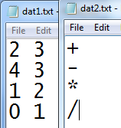

Задача 10
Да се напише програма која ќе чита од 2 влезни датотеки. Во едната ќе се наоѓаат операндите а во другата операциите. На излез да се испечатат резултатите (секој операција одговара на операндите од истиот ред во другата датотека).
Пр. за влезни датотека:
Излез:
Notes:
//10. 2 vlezni datoteki od koi se cita
//vo prvata ima broevi vo vtorata ima operacii
//da se ispecatat na ekran rezultatite kade sekoja operacija
//od ednata datoteka vazi samo za toj red od drugata datoteka
#include <iostream>
#include <fstream>
using namespace std;
int main()
{
ifstream vlez1("dat1.txt");
ifstream vlez2("dat2.txt");
char znaci[100];
int i=0;
while(vlez2.eof()==false)
{
vlez2>>znaci[i];
i++;
}
int a,b;
i=0;
while(vlez1.eof()==false)
{
a=0;
b=0;
vlez1>>a>>b;
if(znaci[i]=='+')
cout<<"a+b = "<<a+b<<endl;
else if(znaci[i]=='-')
cout<<"a-b = "<<a-b<<endl;
else if(znaci[i]=='*')
cout<<"a*b = "<<a*b<<endl;
else
cout<<"a/b = "<<a/b<<endl;
i++;
}
vlez1.close();
vlez2.close();
return 0;
}

